Slide 1

Қазақ тілі 4 сынып 1-тоқсан
Бөлім атауы: Құндылықтар
63-65 бет
Әдептілік, ар-ұят- адамдықтың белгісі
Сабақтың тақырыбы:
Жай сөйлем мен құрмалас сөйлем
Evaluation only.
Created with Aspose.Slides for Python via .NET 24.10.
Copyright 2004-2024Aspose Pty Ltd.
Сабақтың мақсаты:
Сөйлемдерді жай және құрмалас сөйлемге ажыратып, құрмалас сөйлемнің тыныс белгісін анықтайсың.

Slide 2

59-жаттығу. Сөйлемдердің тиісті тыныс белгілерін қойып, көшіріп жаз.
- жай сөйлемнің астын қызыл, ал құрмалас сөйлемнің астын көк қарындашпен сыз.
- Құрмалас сөйлемнің құрамындағы жай сөйлемдердің арасына қандай тыныс белгісін қойдың?
Evaluation only.
Created with Aspose.Slides for Python via .NET 24.10.
Copyright 2004-2024Aspose Pty Ltd.
Дескрипторлар:
- Сөйлемнің жігін ажыратып, тыныс белгісін қоя біледі.
- Келесі сөйлем бас әріппен жазылатынын біледі.
- Сөйлемдегі жай және құрмалас сөйлемдерді ажыратады.
- Тиісті тыныс белгілерін қоя біледі.
Өзіңді тексер:
Біздің сынып шәкірттері тәртіпті, білімді болса ұстаз қуанады. Туған жерге туың тік. Туған жердей жер болмса, туған елдей ел болмас. Мен өз елімді сүйемін. Бірлік болмай тірлік болмайды.

Slide 3
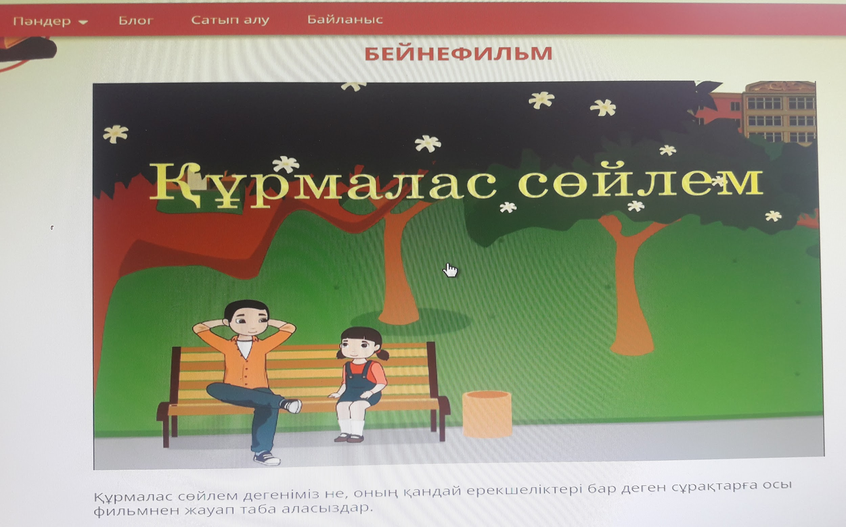
Сілтемеге өтіп, бейнематериалды көр
http
s://imektep.kz/kz/kurmalas-soylem
Evaluation only.
Created with Aspose.Slides for Python via .NET 24.10.
Copyright 2004-2024Aspose Pty Ltd.

Slide 4
60-жаттығу. Жай сөйлемдерді құрмалас сөйлемге айналдырып жаз.
Сәйкестендір:
Асқар мектепке келді.
Өзіңді тексер:
Асқар мектепке келді, сабақ басталып кетіпті. Автобуста адам көп екен, Сәуле қарт адамға орын берді. Маржан гүлге су құйды, гүл жайқалып өсті.
Evaluation only.
Created with Aspose.Slides for Python via .NET 24.10.
Copyright 2004-2024Aspose Pty Ltd.
Гүл жайқалып өсті
Сабақ басталып кетті
Сәуле қаарт адамға орын берді
Дескрипторлар
сәйкес келетін жай сөйлемді анықтай алады;
тыныс белгісін қоя алады.
құрмалас сөйлем жай сөйлемдерден құралатынын біледі.

Slide 5
62- жаттығу. Мақал-мәтелдерді сәйкестендіріп толықтырып жаз, олардың
құрмалас сөйлем екенін есте сақта.
Өзіңді тексер
Досы көпті жау алмайды, ақылы көпті дау алмайды.
Бірлігі жоқ ел тозады, бірлігі күшті ел озады.
Ел боламын десең, бесігіңді түзе.
Дескрипторлар:
мақал- мәтелдердің жалғасын табады
үлгі бойынша сөйлемдердің құрмалас сөйлем екенін дәлелдейді.
Досы көпті жау алмайды,
Бірлігі жоқ ел тозады,
Ел боламын десең,
бесігіңді түзе
ақылы көпті дау алмайды.
бірлігі күшті ел озады.
Evaluation only.
Created with Aspose.Slides for Python via .NET 24.10.
Copyright 2004-2024Aspose Pty Ltd.

Slide 6
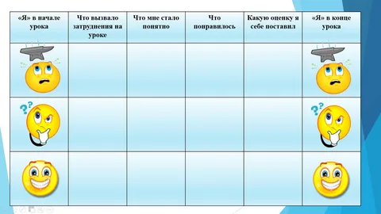
Кері байланыс
“Бағалау терезесі” әдісі
“Мен” сабақтың басында | Сабақта туындаған қиындықтар | Мен нені түсіндім... | Не ұнады... | Мені өзімді қалай бағалаймын | “Мен” сабақтың соңында
Evaluation only.
Created with Aspose.Slides for Python via .NET 24.10.
Copyright 2004-2024Aspose Pty Ltd.

